Slide 1
Gériatrie au bureau: cas cliniques
Dre Raphaëlle Thériault, MD, CCFP, COE
6th June 2015

Slide 2
Divulgation du présentateur
Modèles conflit d’intérêt CMFC : Diapo 1
Présentateur : Dre Raphaëlle Thériault
Relations avec des intérêts commerciaux :
AUCUNE
Notes:
This slide must be visually presented to the audience AND verbalized by the speaker.

Slide 3
Atténuation des sources potentielles de partialité
Modèles conflit d’intérêt CMFC : Diapo 2
Non applicable
Notes:
This slide must be visually presented to the audience AND verbalized by the speaker.

Slide 4
Cas #1: Mme M
79 ans, habite maison Sainte-Marie
Mari dcd x 2 mois (AVC)
Consulte avec sa fille (qui est aussi votre pte)
RC: suivi HTA
À la sortie, sa fille vous dit…
“J’ai peur que ma mère a attrapé Alzheimer!”

Slide 5
Option A: Consultation en gériatrie
Option B: RV dans 3 semaines

Slide 6
3 semaines plus tard
Perte de mémoire court terme x 1 ans
Progressif
Langage préservé
Pas d’hallucinations/délires
Pas de problème de la marche/équilibre

Slide 7
AVDs:
Cuisine ok mais fait des repas plus simples
Ménage/lavages ok
Oubli prise médicaments
Pas de conduite auto
Fille s’occupe des finances x 2 mois
AVQs: préservés

Slide 8
ATCD: Ostéoporose, HTA, RGO, anxiété
HDV: nil ROH ou tabac
Médicaments:
HCTZ 25 mg die
Coversyl 4 mg die
Calcium 500 mg bid
Vit D 1000U die
Tecta 40 mg die
Celexa 20 mg die
Ativan 1 mg tid et 1 mg HS

Slide 9
EP:
Coeur, poumon, abdo normal (fait au dernier rv)
Neuro sommaires:
NC n
Doigt-nez n
Tonus, forces, réflexes n
Sensibilité n
Démarche n
MMSE: 21/30 (4/5, 0/3)

Slide 10
Investigation
FSC, bilan rénal n
TSH n
Vit B12 n
CT scan?

Slide 11
Diagnostic?
Démence Alzheimer

Slide 12
Traitement
Plan:
Sevrage Ativan sur 1 an
Donepezil 5 mg die x 1-3 mois puis 10 mg die
Non-pharmaco:
Activité physique
Diète équilibrée
Stimulation cognitive
Stimulation sociale
POA, testament,
Aide à domicile
Société Alzheimers

Slide 14
Cas #2: M. S
Homme 72 ans, habit maison à Moncton avec épouse et fils
Consulte seul
RC: Chutes

Slide 15
HMA
4 chutes dans 6 mois
Circonstances différences chaque fois, perte d’équilibre selon patient
Pas de sx cardiaque, d’étourdissements ou de sx neuro focaux ou suggestifs de convulsion
Se sent plus ralenti ou “stiff”

Slide 16
ATCDs: Hypothyroïdie, insomnie, déficit B12, DLPD, maladie bipolaire, IRC
HDV: Ancien abus ROH, pas de tabac
Médicaments:
Synthroid 75 mcg die
Serax 15 mg HS
Lipitor 20 mg die
Zyprexa 5 mg die
Vit B12 1200 mcg PO die

Slide 17
EP
SV n
Coeur, poumons n
Neuro:
PERL
NC n
Doigt-nez n
Ralentissement aux MAR doigts et mains G>D
Tonus: Rigidité MS G>D, roue dentée +
Forces 5/5 MS et MI, réflexes n
Démarche: flexion du tronc, petits pas, perte mvt bras “arm swing”, pas de “freezing”
Sensibilité préservée
Pas de tremblement

Slide 18
Diagnostic?
???

Slide 19
Plus d’information…
Lithium changé pour Zyprexa il y a 9 mois 2nd IRC
Zyprexa augmenté progressivement
TSH normale
B12 normale
FSC normale

Slide 20
CAT…
Appel psychiatre…RV semaine prochaine
Zyprexa changé pour Acide valproïque
Suivi rapproché en psychiatrie pour prochains mois

Slide 21
2 mois plus tard
Pas de chute dans dernier mois, pt se dit moin “stiff”, équilibre mieux
Se trouve quand même un peu ralenti
EP:
Rigidité mieux mais encore roue dentée à G
Lég. bradykinésie persiste
Démarche moins en flexion, les pas sont mieux, pt s’est acheté une marchette 4 roues pour grandes distances

Slide 22
Diagnostic?
Maladie de parkinson

Slide 23
Traitement
Si sx incommodants, Sinemet 25/100mg 1 co die x 1 semaine, puis 1 co bid
Rv suivi
Éventuellement 1 co qid ou plus
Idéalement centre de jour, suivi paramètres par physio

Slide 24
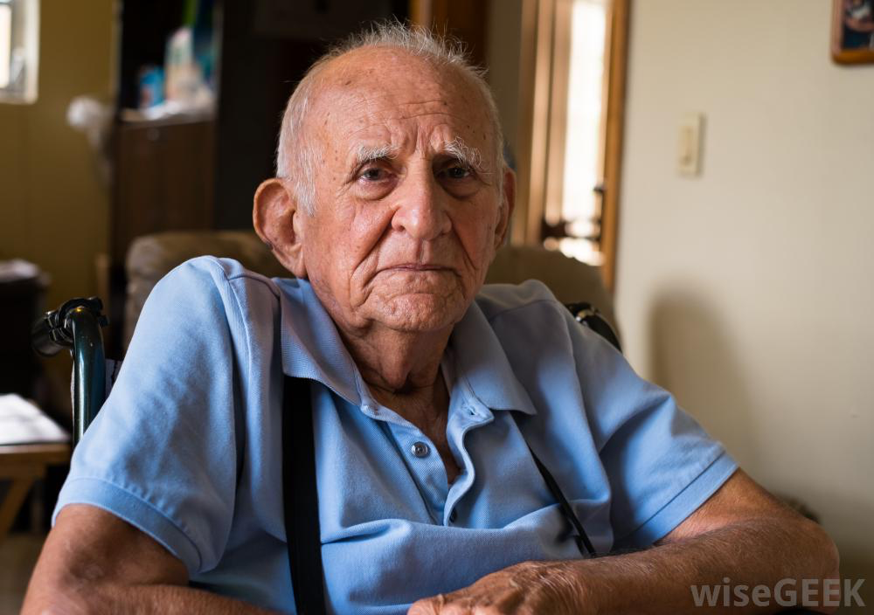
Cas #3: M.O
Home 82 ans, residence niveau 2 x 4 mois
ATCD: MPOC, Arthrose, RGO, HTA, MCAS
HDV: Ancien ROH? Tabac 2 paquets/jour
RC: Toux

Slide 25
HMA:
Histoire difficile faite avec aide soignant et pt
Toux + expectos verdâtres x 5 jours
Légère dyspnée
Fièvre (38.8), saturation 88% AL
EP suggestif de pneumonie base D
Rayon-x confirme
Admission à l’urgence, ATB IV
Isolation pour influenza pending

Slide 26
48h plus tard
Pt encore à l’urgence, très agité la nuit dernière, aggressif verbalement et physiquement avec le personnel, pense qu’il est au foyer
Transfert aux soins pall. car seul lit disponible
Dérange les autres patients +++
Reçoit 1 mg Ativan qid PRN pour agitation

Slide 27
Diagnostic?
Délirium!

Slide 28
Facteurs de risque
Changement de milieu
Isolation…masques et jaquettes
Pas de fenêtres
Changement de médicaments
Potentiel sevrage
Troubles cognitifs de base

Slide 29
EP
Sans particuliarités

Slide 30
Bilans
FSC: normale
Bilan rénal: normal
TSH: normale
Tropo: 0,050 (n<0,034)
Procalcitonine: 0.18
Influenza: négatif
Analyse d’urine: normale
Dernière selle: aucune depuis l’admission

Slide 31
Cause?
Pneumonie
Constipation
Sevrage Nicotine

Slide 32
Causes…

Slide 33
Traitement
D/C Ativan
Protocol sevrage nicotine, donner inhalateurs régulièrement
Seroquel 12,5 à 25 mg PO bid rég. + seroquel 12,5 mg PO bid PRN
Peg die x 3 jours
Faire marcher pt 3x/j

Slide 34
Suite…
Devient plus calme 5 min post-inhalateur nicotine
Résolution progressive de la confusion dans prochains 5 jours
Troubles cognitifs de base idem

Slide 35
Cas #4: Mme B
Femme 87 ans, accompagnée de sa fille
ATCDs: HTA, DM 2, DLPD, MCAS (IM 1994), Anxiété, Démence mixte, ostéoporose, RGO
RC: étourdissements

Slide 36
Étourdissements seulement quand se lève, très suggestifs d’HTO
Habite avec sa fille, complètement dépendante pour AVDs, aide au bain, s’habille avec guidance, se mobilise avec marchette
Pas de problèmes de comportement

Slide 37
EP
TA: 112/65 (assise), 88/53 (debout)
Pouls: 58
Reste sans particularités
Carnet glycémies: 5.5-8.2 (2 hypoglycémies dans le dernier mois)

Slide 38
Médicaments
HCTZ 25 mg die
Coversyl 4 mg die
Metoprolol 50 mg bid
Insuline NPH 10 U HS
Metformin 1000 mg bid
Diamicron 60 mg bid
Lipitor 40 mg die
ASA 81 mg die
Ranitidine 75 mg bid
Vit D 1000U die
Calcium 500 mg bid
Alendronate 70 mg/sem
Rivotril 0.5 mg bid
Celexa 40 mg die
Aricept 10 mg die
FeSO4 300 mg die
Vit B12 1200 mcg die
Tylenol arthrite 650 mg bid
Senokot die PRN

Slide 39
Cesser,
diminuer ou continuer?

Slide 40
Médicaments
HCTZ 25 mg die
Coversyl 2 mg die
Metoprolol 25 mg bid
Insuline NPH 10 U HS
Metformin 1000 mg bid
Diamicron 60 mg bid
Lipitor 40 mg die
ASA 81 mg die
Ranitidine 75 mg bid
Tecta 40 mg die
Vit D 1000U die
Calcium 500 mg bid
Alendronate 70 mg/sem
Rivotril 0.25-0.5 mg (bid)
Celexa 20 mg die
Aricept 10 mg die
FeSO4 300 mg die
Vit B12 1200 mcg die
Tylenol arthrite 650 mg bid
Senokot die PRN

Slide 41
Plan de soins
Code
ATB
Soins de comfort vs soins palliatifs

Slide 42
Merci!

